Slide 1
당신의 책이 베스트셀러가 될 수 있는 최적의 조건을 알려드립니다!
코알라는 유칼립투스를 좋아해
성신여자대학교
목차
1. 문제 인식과 아이디어 발전 과정
2. 데이터 수집
3. 분석 및 AI 활용
4. 결과 정리
5. 활용 방안과 사업화
팀장
교육학과 김채은
팀원
융합보안공학과 이지은
팀원
정보시스템공학과 이성민

Slide 2
문제 인식
작가를 대상으로 하는 서비스 부족
방향
독자가 선호하는 책의 동향 분석하여 작가 위한 서비스 구축
문제인식 & 아이디어 발전 과정
시대의 흐름을 알고 베스트 셀러를 만들 수 있는 정보 제공
목표
진행 흐름
데이터 셋 제작
(크롤링 이용)
1
2
AI 활용한 분석
(로지스틱 회귀분석)
3
데이터 전처리(FeatureEngineering)

Slide 3
데이터 셋 구성
출처
교보 문고 웹 사이트
조사 변수
데이터 분류
계절 별
제목 길이
부제목 여부
eBook 여부
출시일
정가
쪽수
분야
순위
평점
베스트셀러 여부
구성 방법
- 베스트셀러 데이터 : 베스트셀러가 아닌 데이터
= 5:5
설명 변수
데이터
수집
- 2017.04 ~ 2020.06 월 단위로 200권
=> 총 14,989권 수집
봄: 4,322개
여름: 3,889개
가을: 3,577개
겨울: 3,224개
반응 변수

Slide 4

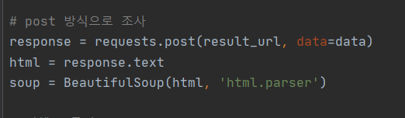

크롤링 방법
request.get과 request.post 방식 활용
2020.6월 베스트셀러 구하기
(GET)
데이터
수집
나머지 데이터 구하기
(POST)

Slide 5
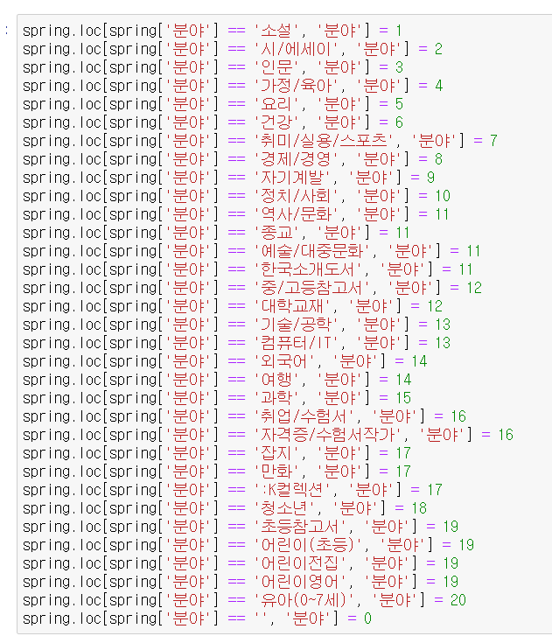
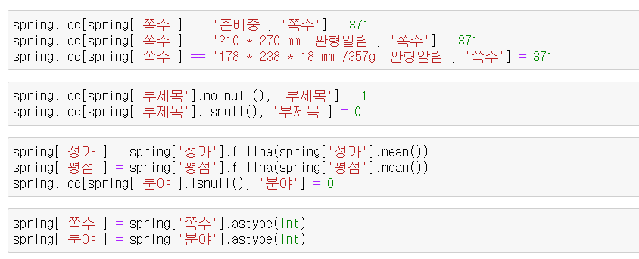
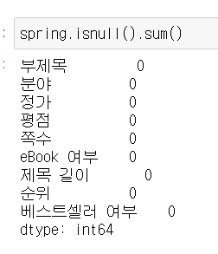
데이터 전처리
Feature
Engineering
String type 의 값들을 Float type의 값으로 변환 (분야, 부제목 여부)
빈 칸(null)일 경우 평균 값으로 채움
유무 판단 해서 있으면 1, 없으면 0 대입
분석
과
A
I 활용

Slide 6
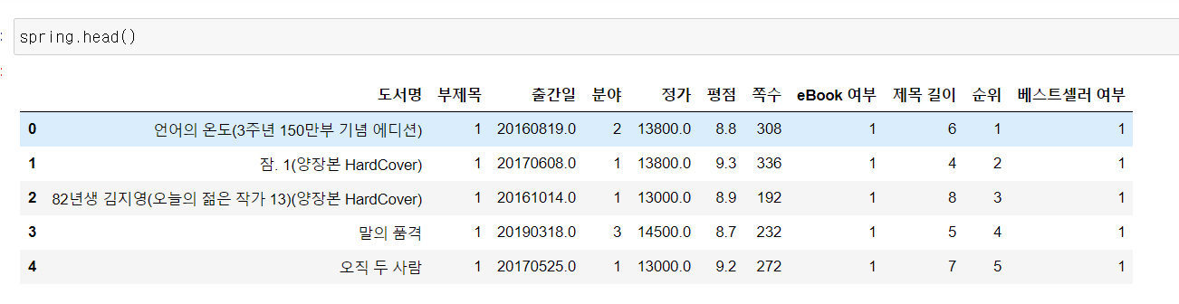
데이터 전처리
Feature
Engineering
String type 의 값들을 Float type의 값으로 변환 (분야)
빈 칸(null)일 경우 평균 값으로 채움
유무 판단 해서 있으면 1, 없으면 0 대입 (부제목)
분석
과
A
I 활용

Slide 7
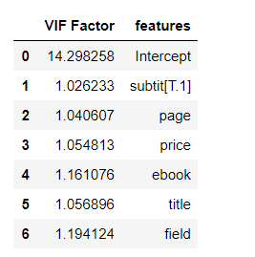
데이터 전처리
VIF 분석
(분산확대인자)
변수 필터링을 위해 설명 변수 간 다중공선성 존재하는지 확인
=> 다중공선성 없음 확인 (10이하)
분석
과
A
I 활용

Slide 8
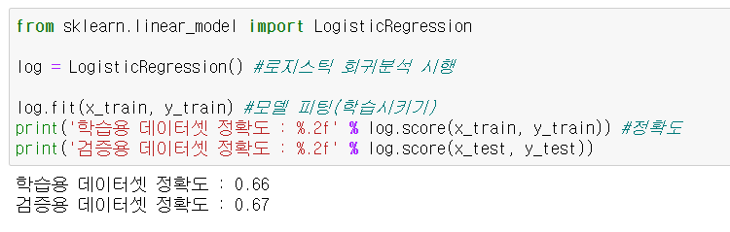
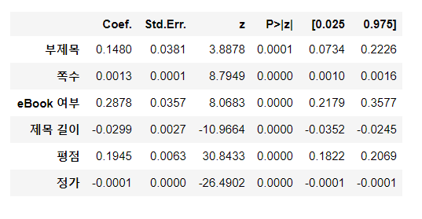
예측 모델
로지스틱 회귀모형 사용 (train : test = 8 : 2)
설명력 66%
분석
과
A
I 활용
statsmodels.api 이용 -> 모든 설명변수 유의수준 a = 0.05 에서 유의
결과

Slide 9
결과
eBook 여부 > 부제목 > 제목 길이 > 쪽수 >정가 순으로 베스트셀러에 영향
베스트셀러
<계절별 쪽수>
■ eBook 여부 60%
■부제목 67%
■ 제목 길이 12자
■ 쪽수 p.340
■ 정가 16,504원
〮 봄: p.331
〮 여름: p.330
〮 가을: p.330
〮 겨울: p.371
결과정리

Slide 10
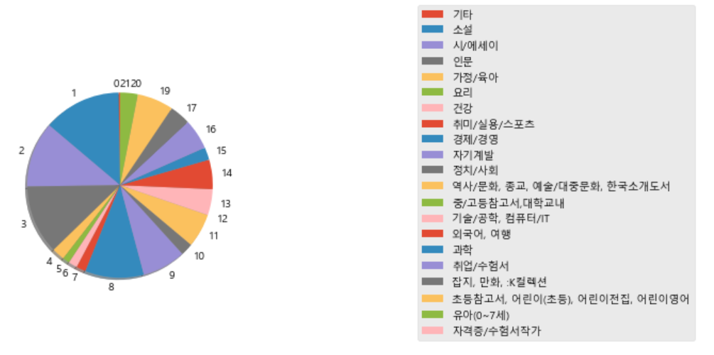
분야 분석 _
<TOP5 분야>
<봄, 여름 ,겨울>
소설
시/에세이
인문
경제/경영
자기계발
결과정리
5위. 역사/ 문화 및 예술, 대중문화
<가을>

Slide 11
인스타그램에 글 관련 피드를 올리면서 작가활동을 하고 계신 분
활용방안과
사업화 계획
시/소설/단편집 등 공모전에서 수상을 노리시는 분
타겟층
상업성을 높이고 싶은 출판사

Slide 12
인스타그램(SNS)에서 #책 #시 관련 태그를 통해서 작가들에게 본 서비스 홍보
단편집, 소설, 시 등의 공모전 사이트를 클릭한 사람들에게 광고 전송
활용방안과
사업화 계획
홍보방법
베스트 셀러 도서로 선정되기 위한 최적의 조건을 제시해준다는 것을 강조

Slide 13
수익 창출 방안
1
첫 회는 무료 서비스. 이후부터 유료로 전환
2
출판사 및 작가가 본 서비스를 구독할 수 있도록 유료서비스 제공
(독자의 책 선호 동향 파악)
활용방안과
사업화 계획
3
본 서비스를 사용하여 책 발간 후 일정 정도 이상의 수익 발생
=> 수익의 n% 회수
4
본 서비스를 이용해서 최적의 조건으로 책을 썼을 경우 출판사 매칭

Slide 14
차별화 포인트
1. 매 달 달라지는 베스트셀러에 따른 즉각적인 데이터 수집 가능
2. 대중들의 선호를 파악해야 하는 여러 직종에서 사용 가능(교수, 기자)
3. 실제 구매율을 바탕으로 한 데이터로 신빙성 높음
POWER POINT PRESENTATION
데이터가 지속적으로 쌓이며
다양화된 정보 제공 가능

